Slide 1
Lập Trình Wordpress Bài 3: Cài đặt và làm việc với Plugin WP
Khóa học lập trình website
Giảng dạy:……………

Slide 2
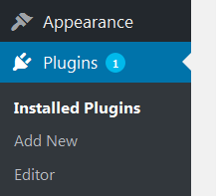
Nhắc lại khái niệm và chức năng của Plugin
Plugin là gì?
Plugin là 1 trình cắm,dùng để bổ xung 1 tính năng mà trong website của bạn không hỗ trợ.
Plugin được xây dựng bởi các lập trình viên với các chức năng đa dạng và rất tiện ích với website của bạn.

Slide 3
Tìm hiểu về Plugin
Với những tính năng đặc biệt của 1 website khi sử dụng WP bạn không khó khăn trong việc tìm kiếm 1 plugin có thể đảm nhiệm chức năng đó.
Plugin chia làm 2 loại:
Loại miễn phí: Người dùng không mất phí nhưng vẫn có thể sử dụng được.
Loại mất phí: Là những plugin hoặc bản pro của plugin miễn phí gồm những chức năng phức tạp và đa dạng hơn.

Slide 4
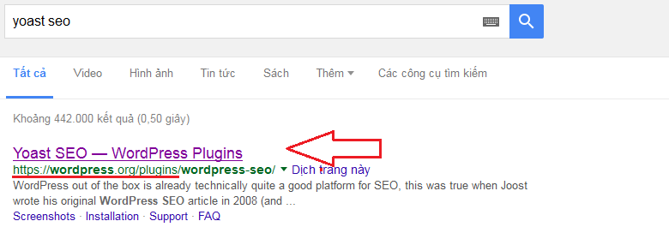
Tìm kiếm và cài đặt plugin
Cách 1: Tìm kiếm trên google
Dễ dàng tìm thấy 1 plugin cần thiết trên Website của Wordpress với định dạng:
http://wordpress.org/plugins/<tên_plugin>/

Slide 5
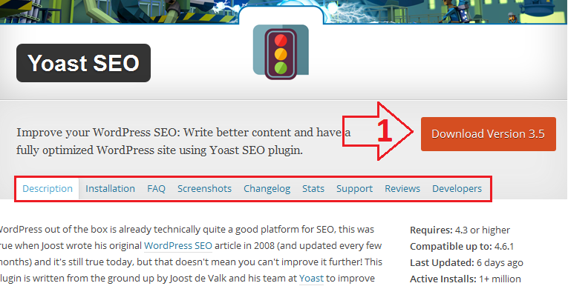
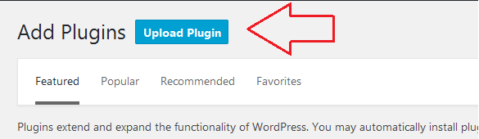
Tìm kiếm và cài đặt plugin
Giao diện: Ấn Download để tải plugin về máy.
Cài đặt:
C1: Giải nén và copy trực tiếp vào thư mục plugins trong website.
C2: Plugins→Add new→Upload plugin để upload trực tiếp plugin lên website.

Slide 6
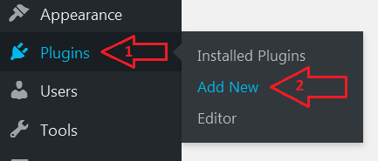
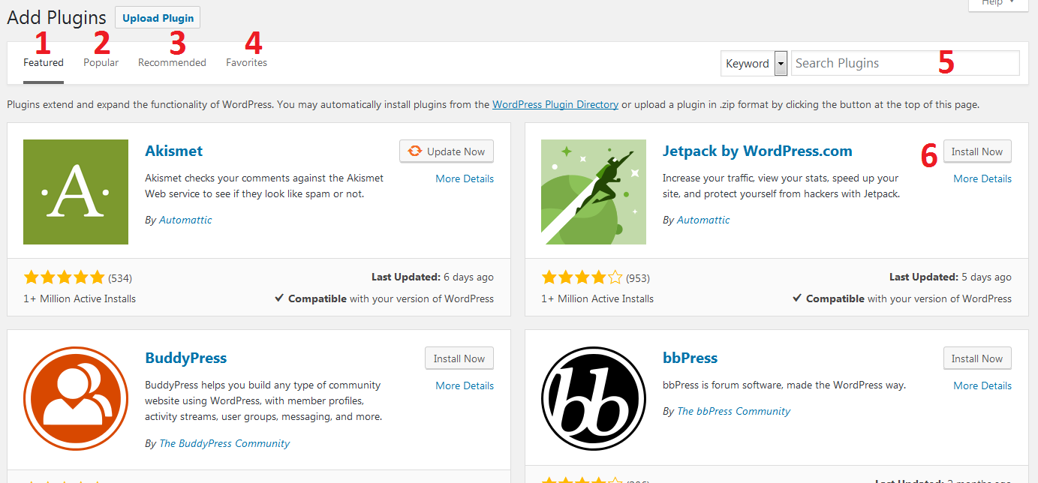
Tìm kiếm và cài đặt plugin
Cách 2: Tìm trực tiếp trên Website.
Plugins→Add new
Giao diện thêm plugins:
Các plugin nổi bật và được quan tâm (1,2,3,4)
Ngoài ra có thể tìm kiếm trực tiếp plugins(5).
→Khi tìm được plugin bạn cần ấn install Now để cài đặt vào Website của bạn.

Slide 7
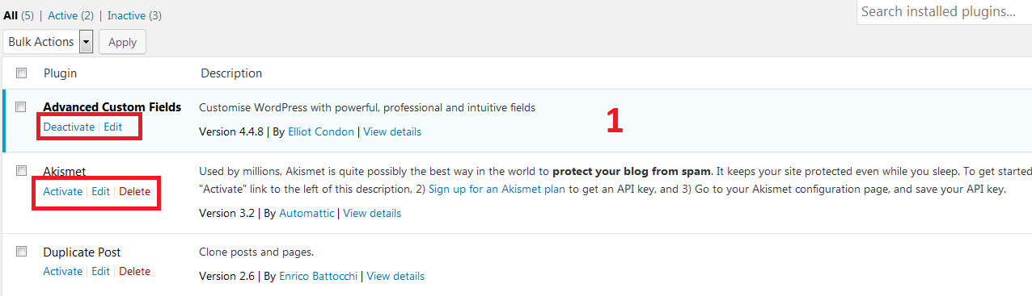
Thao tác quản lý plugin.
Giao diện quản lý Plugin Website:
Đối với những plugin không cần thiết bạn có thể tắt đi (Deactive) và khởi động (Active) những plugin cần dùng.Ngoài ra có thể chỉnh sửa (Edit) và xóa (Delete) plugin.

Slide 8
Tìm hiểu 1 số plugin đứng đầu
Một số plugin nổi bật:
Seo: Yoast SEO , Google XML Sitemaps,…
Shop: WooCommerce
Form: Contact Form 7 , ninja form
Orther: WP Super Cache , Advanced Custom Fields , TinyMCE Advanced , WP-PageNavi …

Slide 9

Thực hành cài đặt 1 Plugin
Tiến hành cài đặt thử 1 PLUGIN hỗ trợ lập trình.
Duplicator Post
What Template

Slide 10
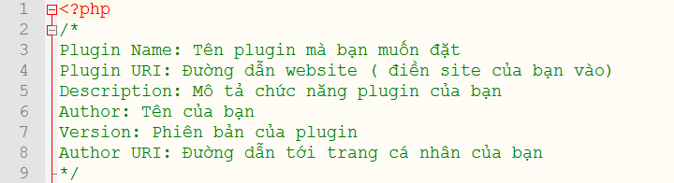
Xây dựng 1 Plugin Cơ bản
Tạo 1 file Demo trong thư mục Plugins của Website.
Khai báo Plugin:
Plugins → Installed Plugins : Xem plugin bạn đã khởi tạo.

Slide 11
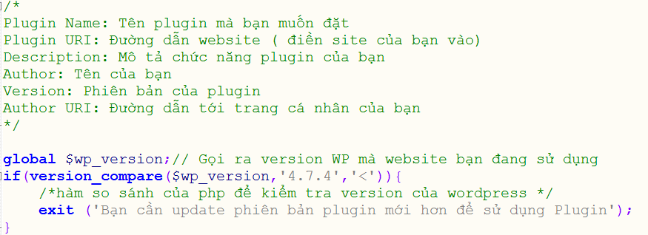
Xây dựng 1 Plugin Cơ bản
Kiểm tra version WP

Slide 12
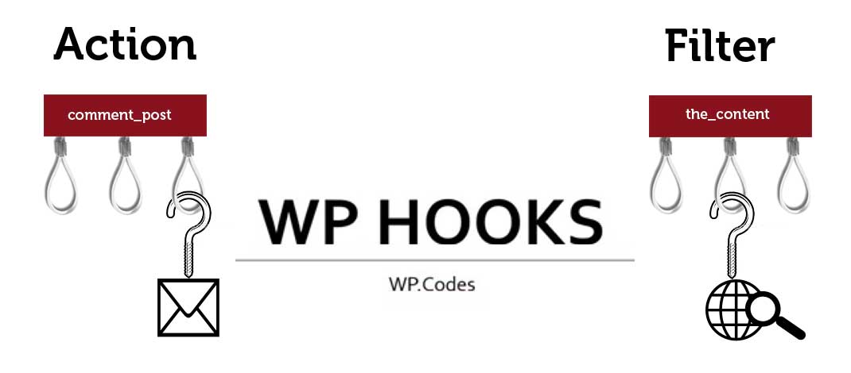
Tìm hiểu về Action và Filter
Hook là danh sách các điểm đặc biệt trong hệ thống WordPress mà bạn có thể tùy ý bổ sung code thông qua hai hàm Action và Filter

Slide 13
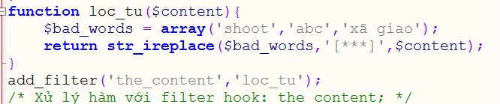
Xây dựng 1 plugin cơ bản
Sử dụng Filter hook để tạo chức năng plugin
Dùng filter hook: the_content để lọc những từ xấu ra khỏi nội dung bài.

Slide 14
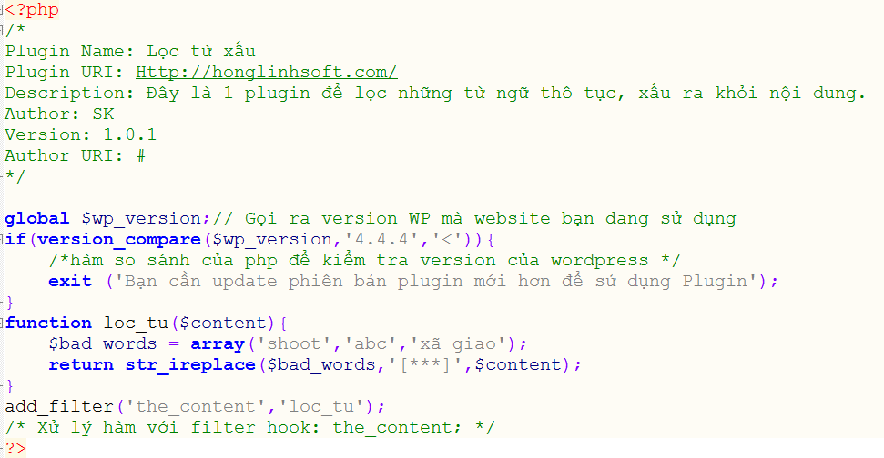
Xây dựng 1 plugin cơ bản

Slide 15

Nội dung cần nắm được
Tìm kiếm và cài đặt Plugin
Quản lý được Plugin
Xây dựng 1 Plugin cơ bản

Slide 16

Thank you for your attention!
Built by QTHL

